Slide 1





Привет
Гринатом:
чат бот

Slide 2





Почему это эффективно?
Бесплатно
Развивает
Удобно
Просто

Slide 3


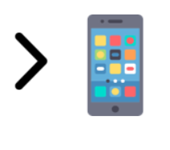



Как это работает? 1/2

Slide 4

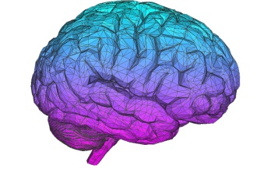


Как это работает? 2/2

Slide 5



Этапы работы над проектом
Определение темы
Изучение предметной области
Работа над чат-ботом
Создание чат-бота
Поиск вопрос и фактов по языкам программирования
Создание сайта для администрирование чат-бота
Согласование получившегося результата с заказчиком
Внесение изменений после демонстрации работы заказчику
Создание сопроводительной документации

Slide 6



Техническая реализация
Реализация бота: Visual Studio C#(Windows Forms)
База данных: MS SQL Server
Реализация сайта для администратора: Visual Studio C#(Web Forms)

Slide 7





Роли в команде
1. Создание бота – Борисовец Ульяна Борисовна
2. Создание стороны администратора -Кочергин Глеб Алексеевич
3. Проектировка базы данных – Тубольцева Анастасия Сергеевна
4. Поиск контента - Краснова Анастасия Владимировна
5. Ответственный за техническую документацию – Тубольцева Анастасия Сергеевна
6. Создание презентации продукта – Краснова Анастасия Владимировна

Slide 8

Спасибо за внимание
Проектная деятельность на тему
«Гринатом: чат бот»
Руководитель: Даньшина Марина Владимировна
Студенты:
Краснова Анастасия Владимировна
Тубольцева Анастасия Сергеевна
Борисовец Ульяна Борисовна
Кочергин Глеб Алексеевич

